Slide 1
LC02 Énergie chimique

Slide 2
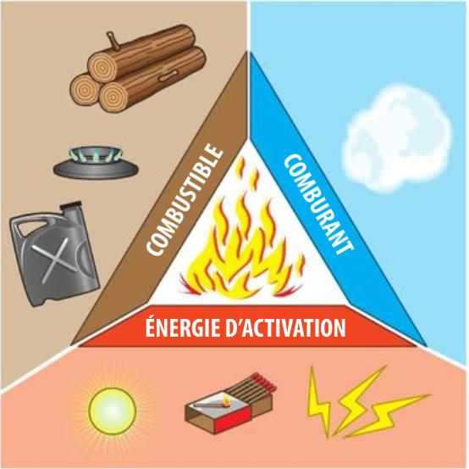
La combustion

Slide 3
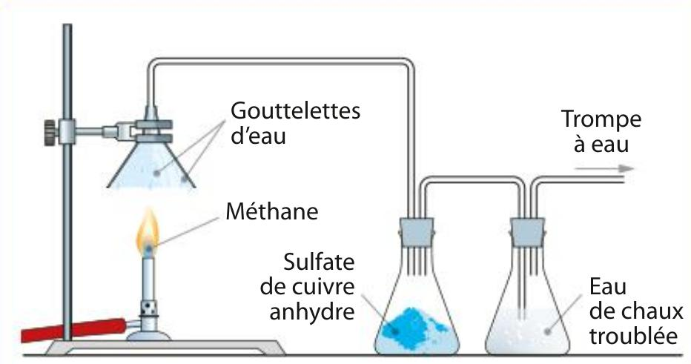
Tests caractéristiques de la combustion de l’éthanol :
Lampe à éthanol

Slide 4
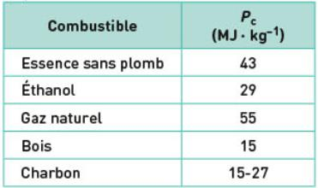
Pouvoir calorifique massique de certains combustibles usuels

Slide 5
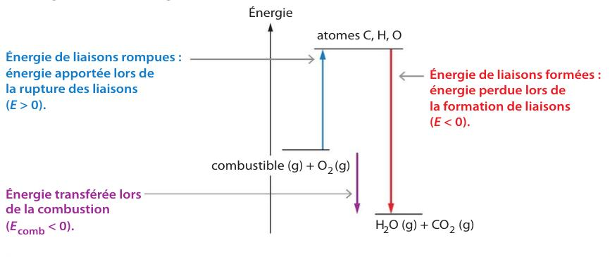
Diagramme énergétique de la combustion

Slide 6
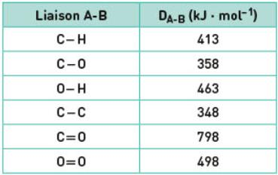
Énergies de liaison

Slide 7
Rappel : Critère d’évolution spontané
Q₁ < K 🠆 Sens 1
Q₁ augmente jusqu’à K.
Q₂ < K 🠆 Sens 2
Q₂ diminue jusqu’à K.
Sens 1
Sens 1
0
Q₁
K
Q₂

Slide 8
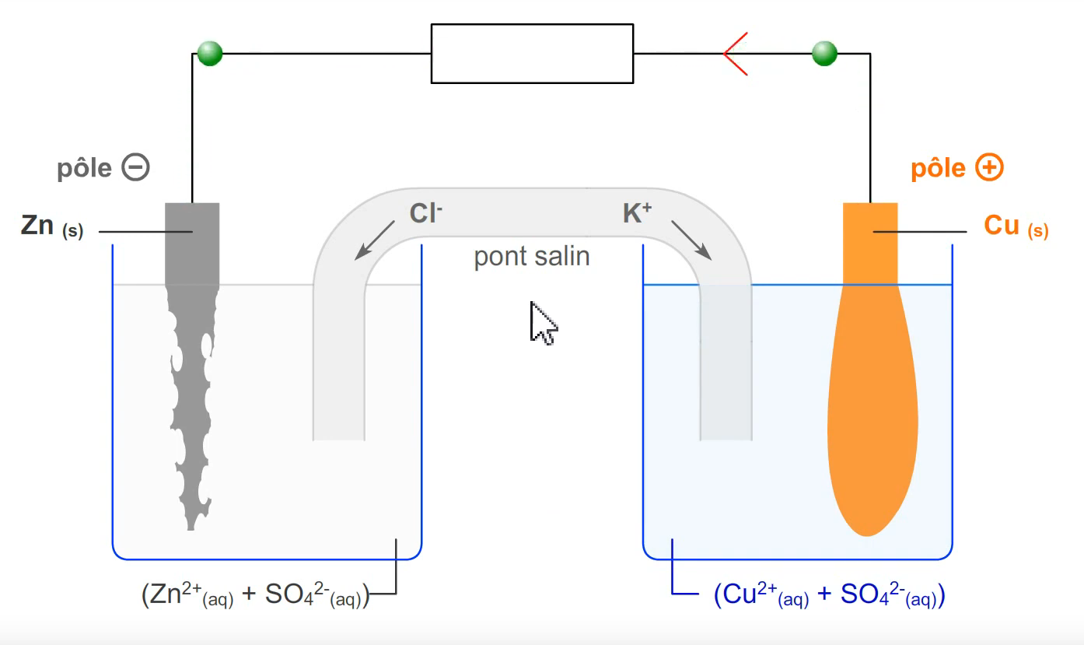
Pile Daniell
e⁻
I
Multimètre

Slide 9
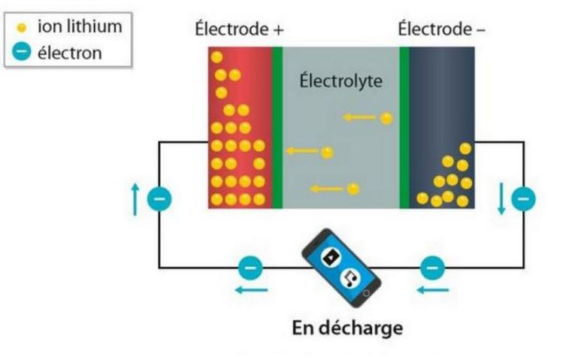
Fonctionnement du téléphone sur batterie

Slide 10
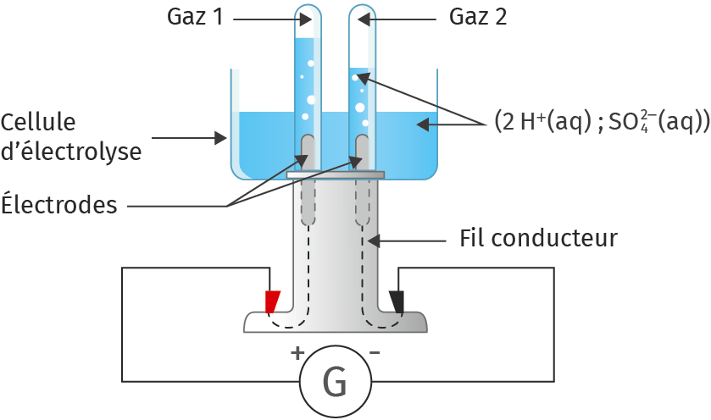
Électrolyse de l’eau : H₂O_{(l)} = 2H_{2 (g)} + O_{2 (g)}
Anode
2H₂O_{(l)} 🠆 O_{2(g)} + 4H⁺_{(aq)} + 4e⁻
O_{2 (g)}
H_{2 (g)}
Cathode
2H⁺_{(aq)} + 2e⁻ = H_{2 (g)}

Slide 11
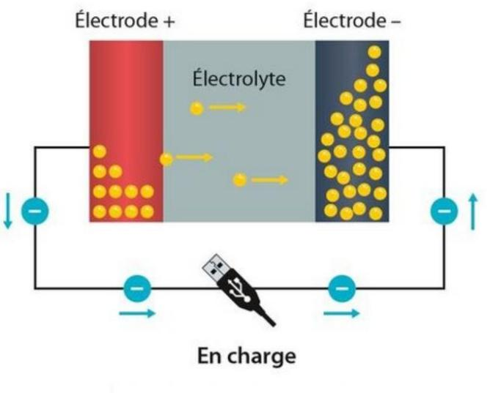
Téléphone en charge

